Slide 1


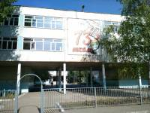
«Ресурсный класс» - модель инклюзивного образования детей с расстройством аутистического спектра.
Опыт, проблемы , пути решения.
Муниципальное бюджетное общеобразовательное учреждение города Ульяновска
«Средняя школа №73 имени П.С. Дейнекина»
Директор МБОУ СШ №73 им. П.С.Дейнекина
Евстигнеева Татьяна Владимировна

Slide 2

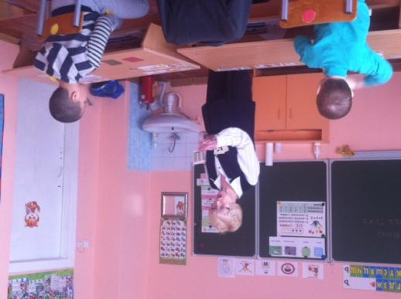
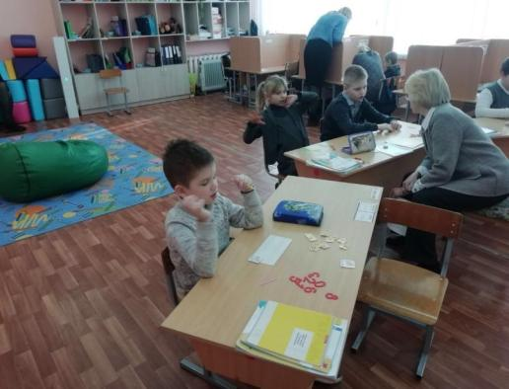
Учебный процесс (фронтальная работа с сильной группой обучающихся и индивидуальные занятия со слабыми обучающимися) в 1 ДР классе

Slide 3

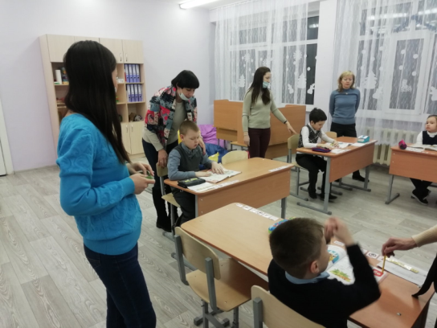
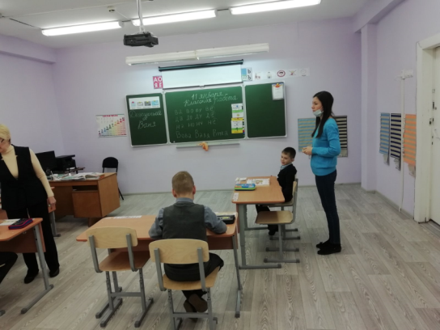
Учебный процесс (фронтальная работа с сильной группой обучающихся и индивидуальные занятия со слабыми обучающимися) в 1 Р классе

Slide 4
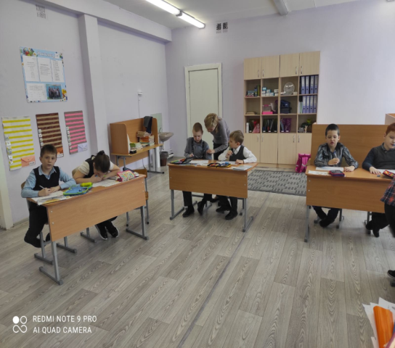
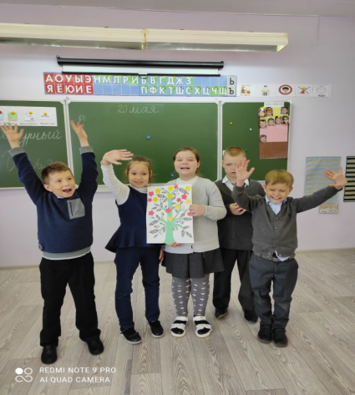

Slide 5

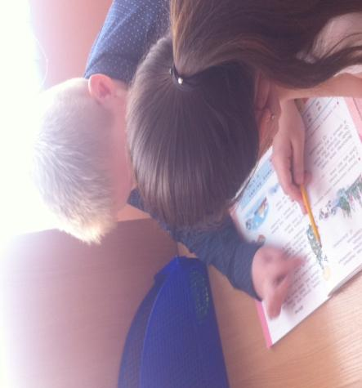
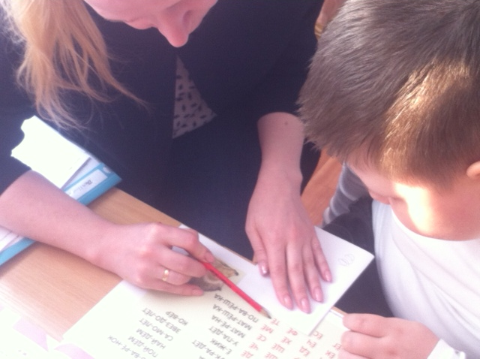

Slide 6

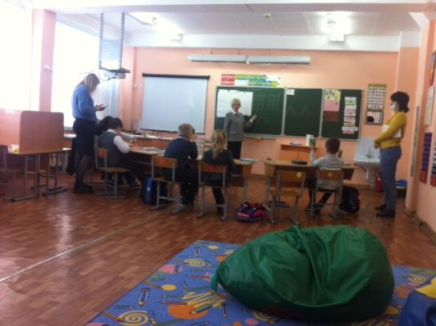
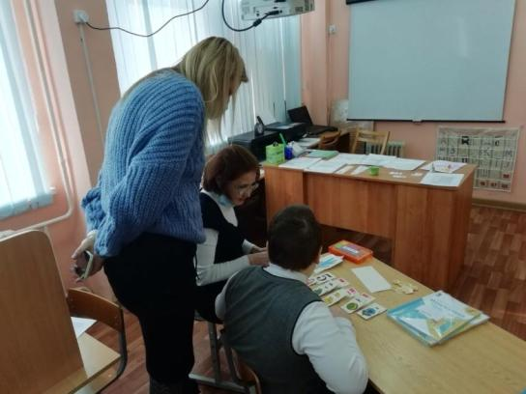
Учебные моменты работы супервизора и кураторов ресурсных классов

Slide 7

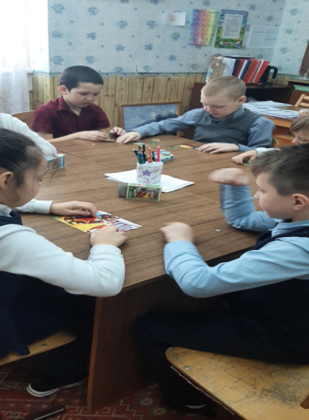
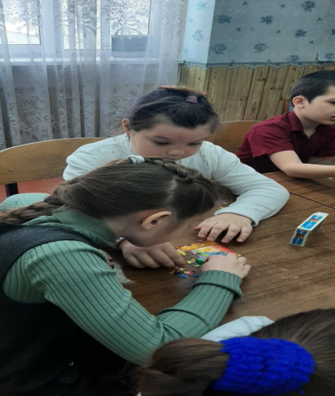
Занятия с психологом и логопедом

Slide 8
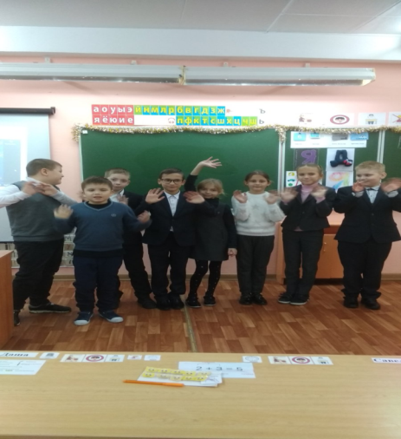
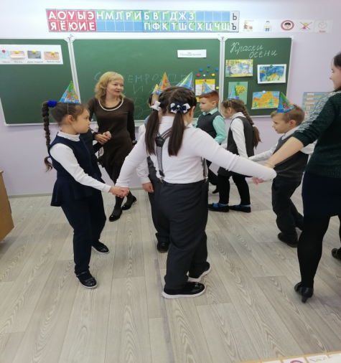
Мероприятия с социумом

Slide 9
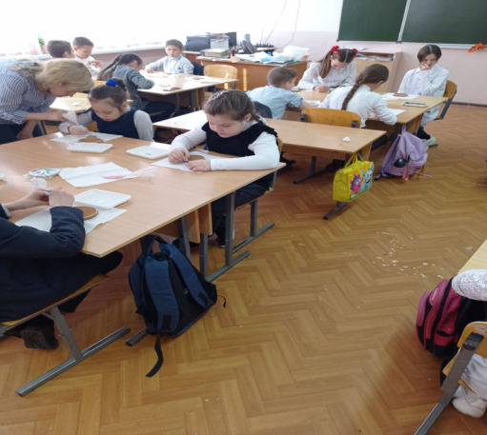
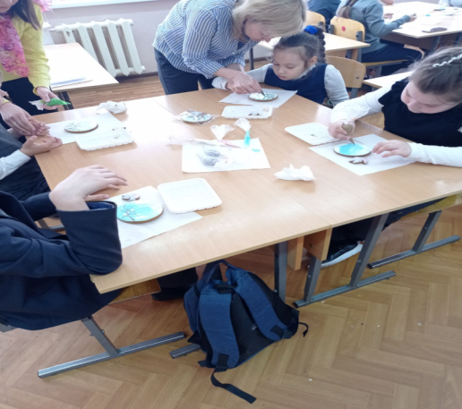
4 апреля –мероприятие «Солнце светит для всех!»

Slide 10

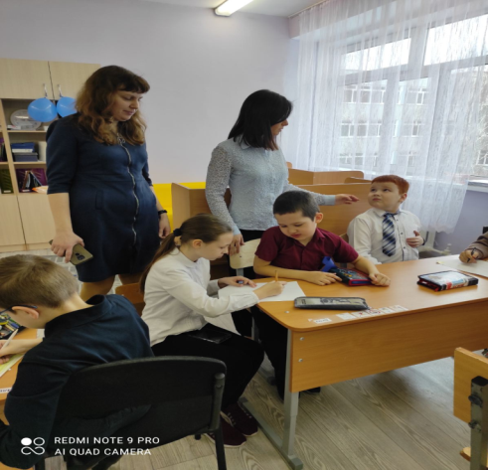
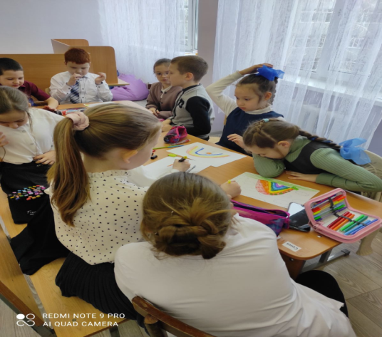

Slide 11

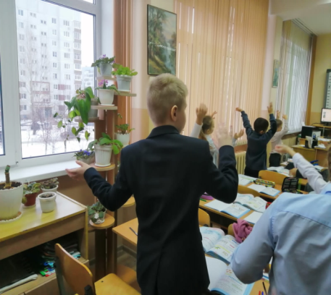
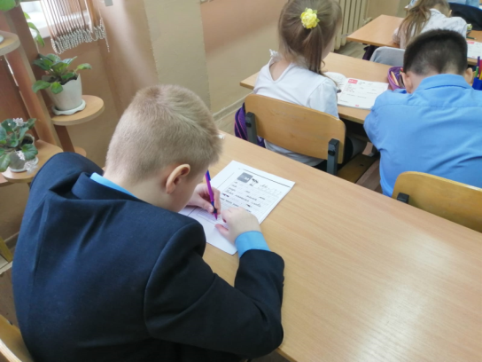
Успехи в работе
Руслан в общеобразовательном классе на уроках

Slide 12

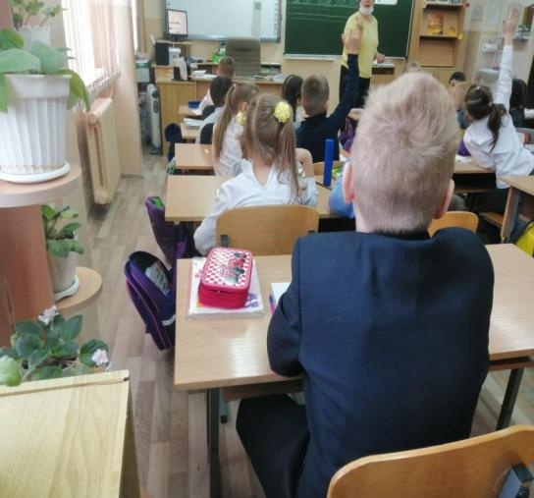

Slide 13
Спасибо за внимание!

